Slide 1
Moduł: Zarządzanie pieniędzmi – Budżetowanie
Palermo, Włochy
15/11/2022
Nazwa prezentera
National Council For Gender Equality
E-mail of the presenter
smswomen.eu
The European Commission support for the production of this publication does not constitute an endorsement of the contents which reflects the views only of the authors, and the Commission cannot be held responsi­ble for any use which may be made of the information contained therein.

Slide 2
LODOŁAMACZ
10 minut!
Podzielcie się w pary!
W grupach porozmawiajcie o własnych celach finansowych, zainteresowaniach i cechach osobowości…
Sprawdźcie, czy potraficie znaleźć 10 wspólnych cech!
smswomen.eu
The European Commission support for the production of this publication does not constitute an endorsement of the contents which reflects the views only of the authors, and the Commission cannot be held responsi­ble for any use which may be made of the information contained therein.

Slide 3
MIEJ WIELKIE MARZENIA
PIENIĄDZE I CELE
USTALAJ CELE

Slide 4
JAKIE CELE CHCESZ OSIĄGNĄĆ?
WIĘCEJ CZASU WOLNEGO
BEZPIECZEŃSTWO FINANSOWE
KORZYŚCI PODATKOWE
ELASTYCZNE MIEJSCE DO ŻYCIA

Slide 5
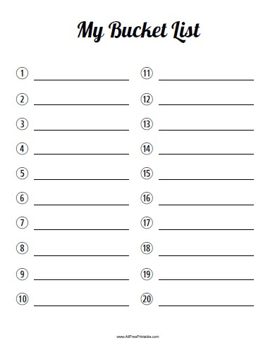
Lista rzeczy, które
chcesz zrobić?

Slide 6
Cele finansowe
długoterminowe
średnioterminowe
krótkoterminowe

Slide 7
Strategie, które możesz użyć podczas kupowania/wydawania pieniędzy
Porównanie kosztów: Porównanie kosztów produktów i usług w celu znalezienia oferty, która będzie bardziej korzystna
Analiza kosztów i korzyści: Porównanie cen produktów i usług z korzyściami, jakie z nich czerpiemy
Calculating future expenses: Calculation of future costs in relation to future benefits
Obliczanie przyszłych wydatków: Obliczanie przyszłych kosztów w stosunku do przyszłych korzyści
Te wskazówki mogą zwiększyć Twoje zaufanie do zarządzania pieniędzmi, śledzenia celów finansowych
i zwiększenia wolności finansowej poprzez dokonywanie odpowiednich wyborów.
smswomen.eu
The European Commission support for the production of this publication does not constitute an endorsement of the contents which reflects the views only of the authors, and the Commission cannot be held responsi­ble for any use which may be made of the information contained therein.

Slide 8
Zadanie: Pytanie o milion dolarów
Wyobraź sobie że miałbyś/miałabyś MILION DOLARÓW… Co byś z nimi zrobił/a?
Zastanówcie się w parach!
Pytania pomocnicze:
Gdzie byś mieszkał/a?
Z kim być je wydawał/a?
Czym byś się zajmował/a?
Czy kontynuował/abyś pracę?
smswomen.eu
The European Commission support for the production of this publication does not constitute an endorsement of the contents which reflects the views only of the authors, and the Commission cannot be held responsi­ble for any use which may be made of the information contained therein.

Slide 9
Pieniądze i partner/małżonek
Partnerstwo finansowe
Partnerstwo finansowe?
Jakie są cechy udanego partnerstwa?
Czy możesz podać jakieś przykłady udanego partnerstwa i co sprawia, że są one skuteczne?

Slide 10
Partnerstwo finansowe
Aranżacja mieszkania
Kto zjadł moje jedzenie!?
Hasło
Masz umowę ze swoim partnerem, aby podzielić się kosztami jedzenia, ale już 2 dni po transakcji, twój partner zjadł zupę babci, płatki
i banany. Nie możesz już tego znieść
i zdecydowałeś się kupić własne jedzenie. Jak przekażesz tę informację swojemu partnerowi?
Jakie konflikty mogą się pojawić?
Szykujesz się do wprowadzenia do nowego mieszkania i musisz uzgodnić ze swoim partnerem, kto ma co przywieźć.
Masz wszystko, czego potrzebujesz do swojego pokoju, ale potrzebujesz także mebli do salonu i naczyń kuchennych.
Jak zdecydujesz, kto powinien co przynieść?
W jaki sposób zapewnisz uczciwy podział?
Jesteś poza miastem i orientujesz się, że do dzisiaj musisz zapłacić rachunek telefoniczny.
Zwykle płacisz elektronicznie, ale nie pamiętasz swojej nazwy użytkownika i hasła.
Możesz poprosić swojego partnera, aby się tym zajął, ponieważ informacje są w zeszycie.
Jakie są zalety i wady udostępniania partnerowi informacji finansowych?

Slide 11
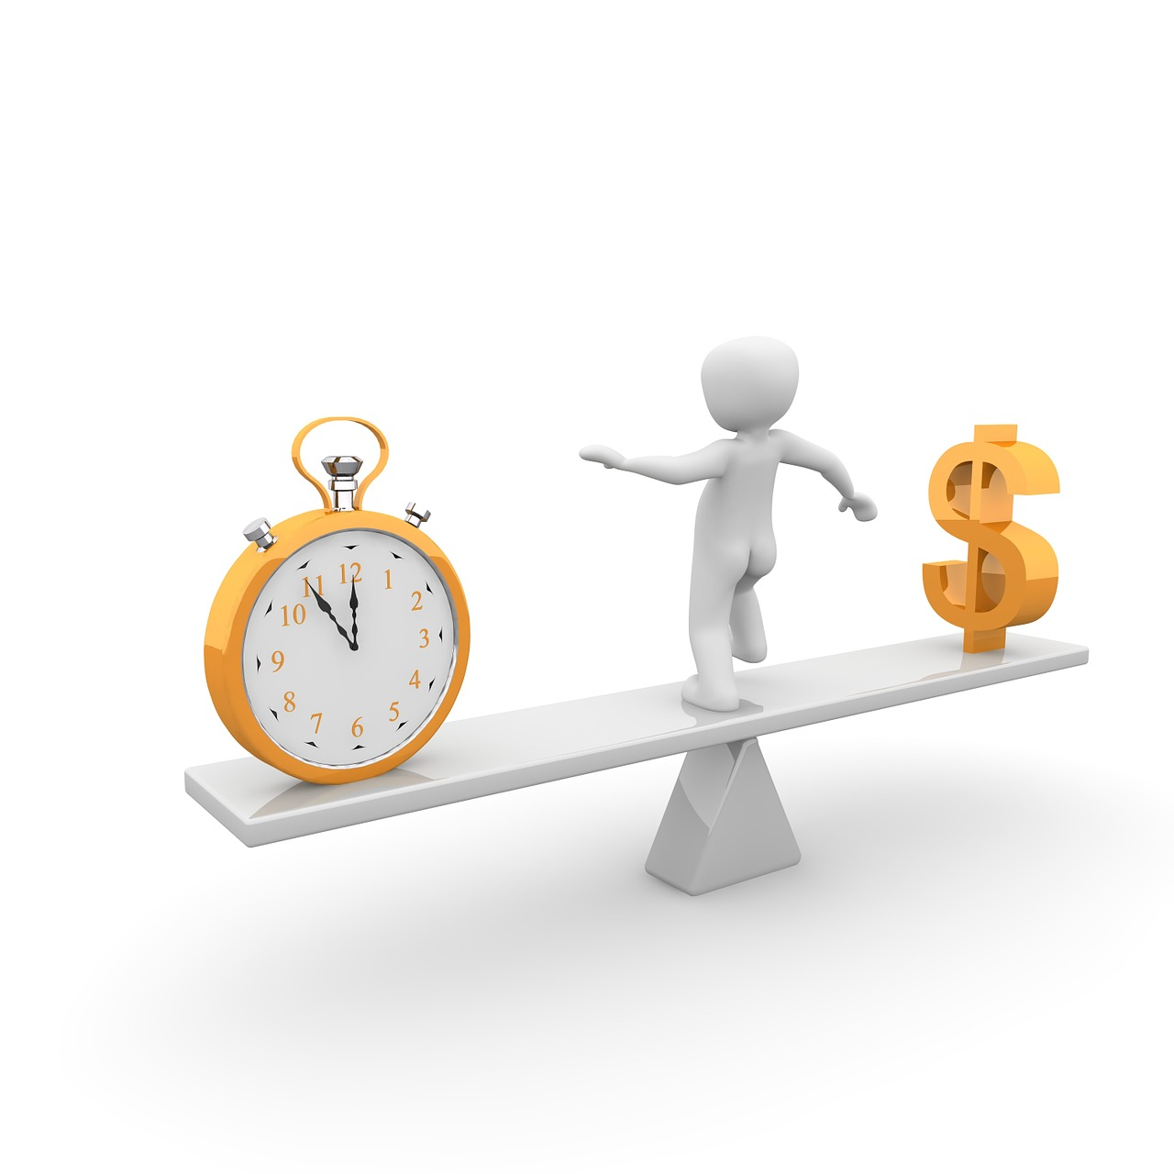
Ćwiczenie: Kroki do decyzji finansowych
Przeczytaj wskazówki, które warto rozważyć, gdy następnym razem będziesz musiał podjąć decyzję finansową. Metoda „SAVED”:
1. ZATRZYMAJ SIĘ i zastanów przed podjęciem decyzji.
2. ZADAJ pytania dotyczące kosztów i ryzyka.
3. WERYFIKUJ i sprawdź, co Ci powiedziano.
4. OSZACUJ swoje koszty.
5. ZDECYDUJ, czy koszty i wartość są dla Ciebie opłacalne.
Wykonaj powyższe kroki, aby uzyskać lepszą kontrolę nad swoimi finansami!
smswomen.eu
The European Commission support for the production of this publication does not constitute an endorsement of the contents which reflects the views only of the authors, and the Commission cannot be held responsi­ble for any use which may be made of the information contained therein.

Slide 12
Dziękujemy za uwagę!
https://www.facebook.com/nationalcouncilforgenderequality/
The European Commission support for the production of this publication does not constitute an endorsement of the contents which reflects the views only of the authors, and the Commission cannot be held responsi­ble for any use which may be made of the information contained therein.

